Slide 1
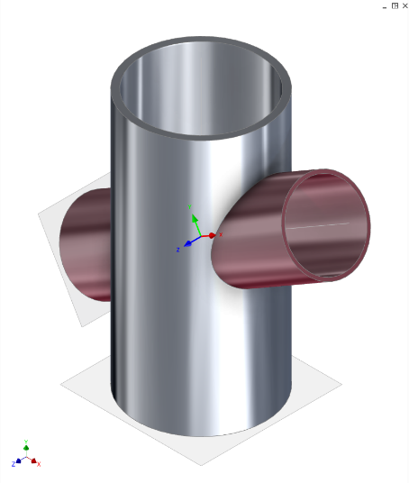
Benutzerkoordinatensystem
[ BKS ]

Slide 2
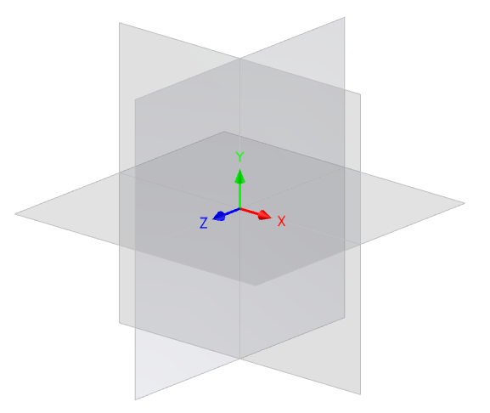
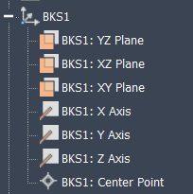
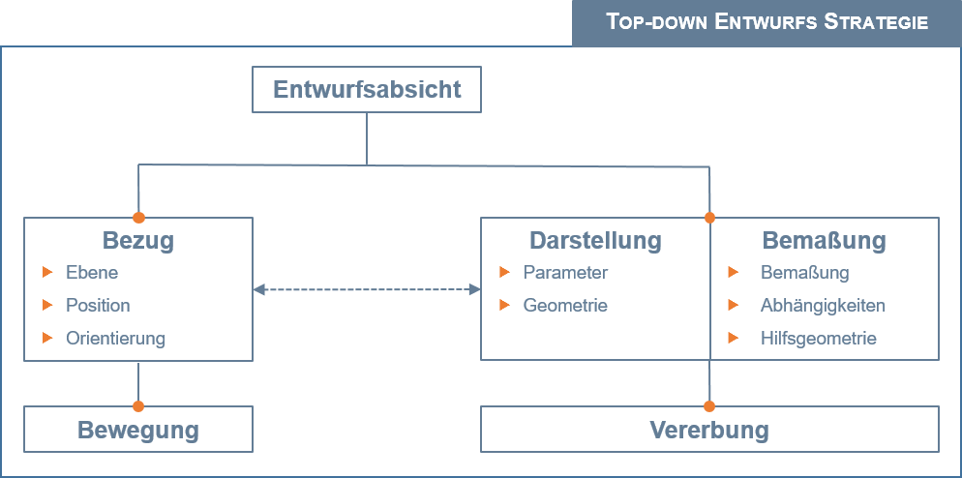
Ein BKS ist ein Referenzsystem, das den Ursprung ergänzt.
Ziele
Positionierung komplexer Skizzierebenen in Bauteilen.
Definition komplexer Beziehungen in Bau-gruppen.

Slide 3
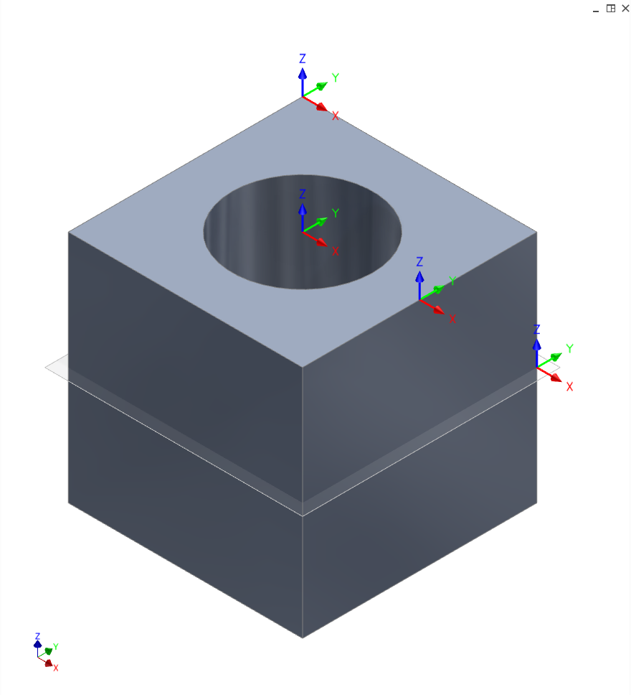
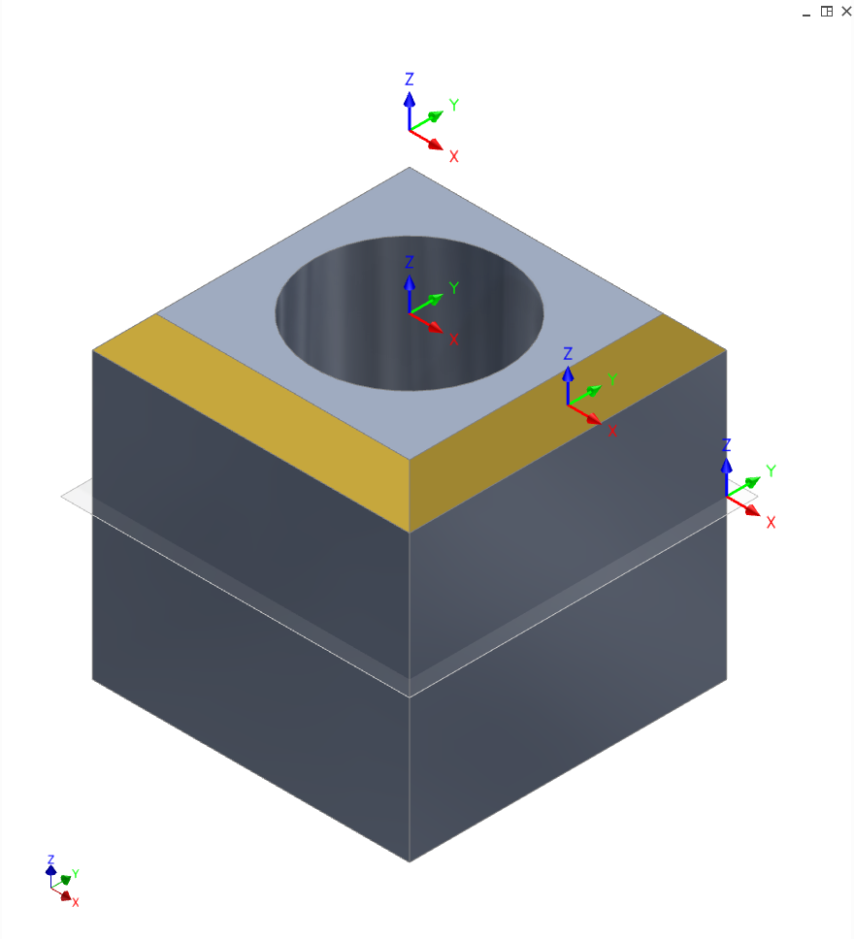
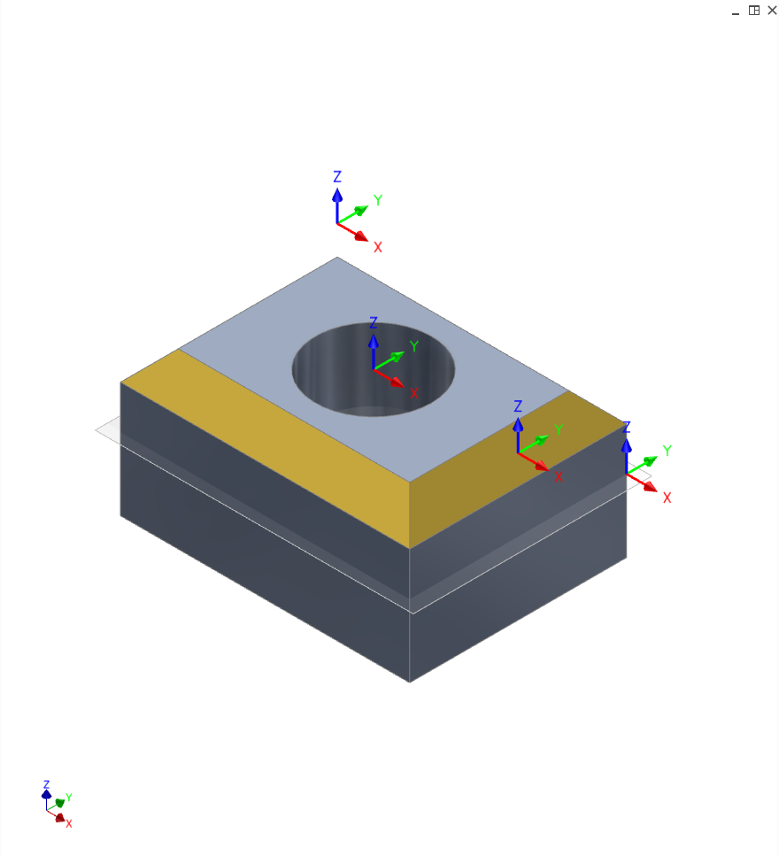
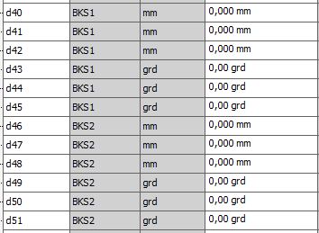
Definition und Bearbeitung eines BKS
Definition über geometrische Merkmale:
Scheitel- und Mittelpunkt, Schnittpunkt von Arbeitselementen und Kanten.
Das BKS hat kein Bezug zum Ursprung.
Nach Änderungen bleibt Bezug zum geometrischen Merkmal erhalten.

Slide 4
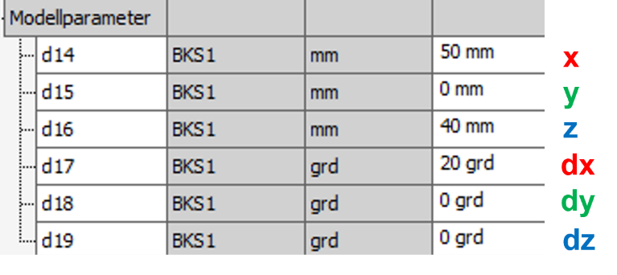
Definition und Bearbeitung eines BKS
Platzieren eines BKS ohne geometrischen Bezug:
Bearbeitung der Freiheitsgrade über Dialogfeld Parameter.
Oder durch Aktivierung des BKS (Doppelklick) und Ziehen / Drehen der Freiheitsgrade, bzw. durch die Eingabe eines Versatzes.
Ein Klick auf den Ursprung ermöglicht dessen Neupositionierung
Ein Klick auf die Pfeilspitze ermögliche die Verschiebung entlang der Achse
Ein Klick auf die Achse ermöglicht eine Drehung um die Achse

Slide 5
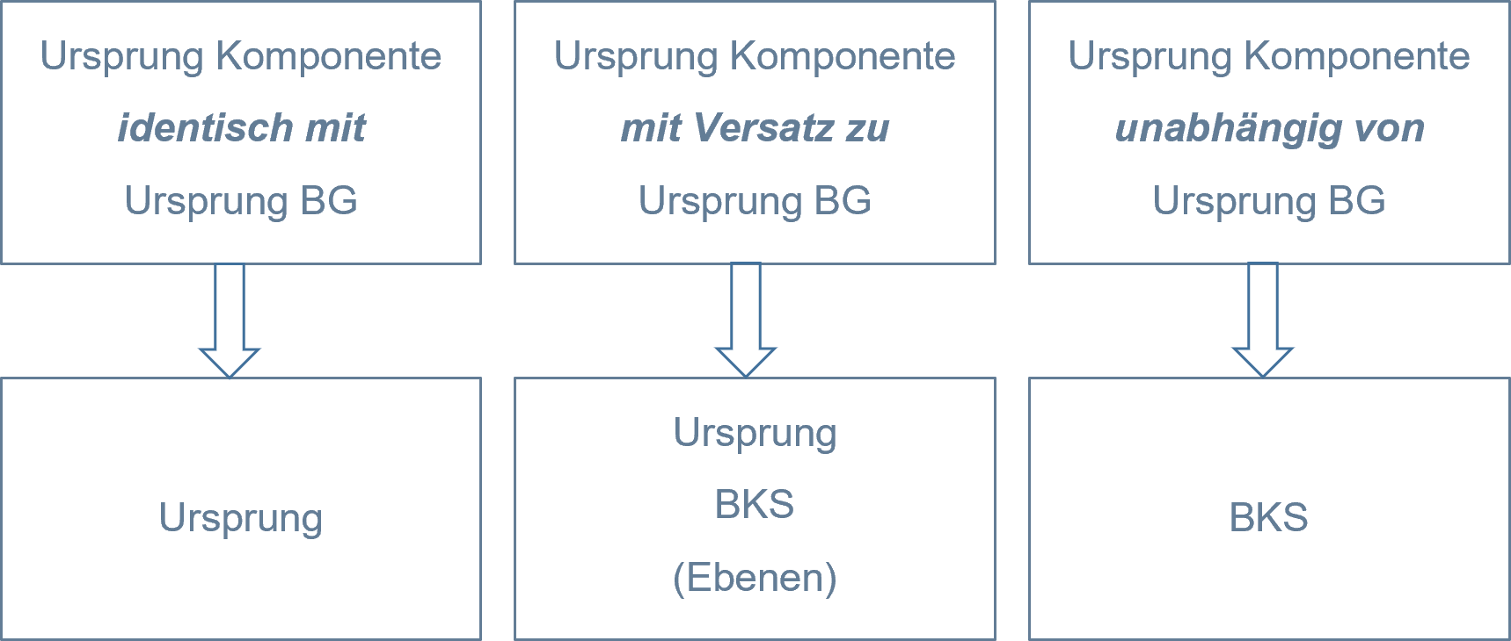
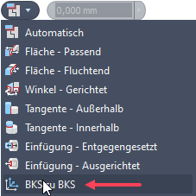
Anwendungsfälle
Die Verwendung eines BKS
vermeidet die Definition komplexer Arbeitselemente.
ermöglicht das „automatische“ Platzieren von Komponenten.
Gruppe Beziehungen – Zusammenfügen – BKS zu BKS
Gruppe Beziehungen – Abhängig machen – Abhängigkeits-satz – BKS zu BKS

Slide 6
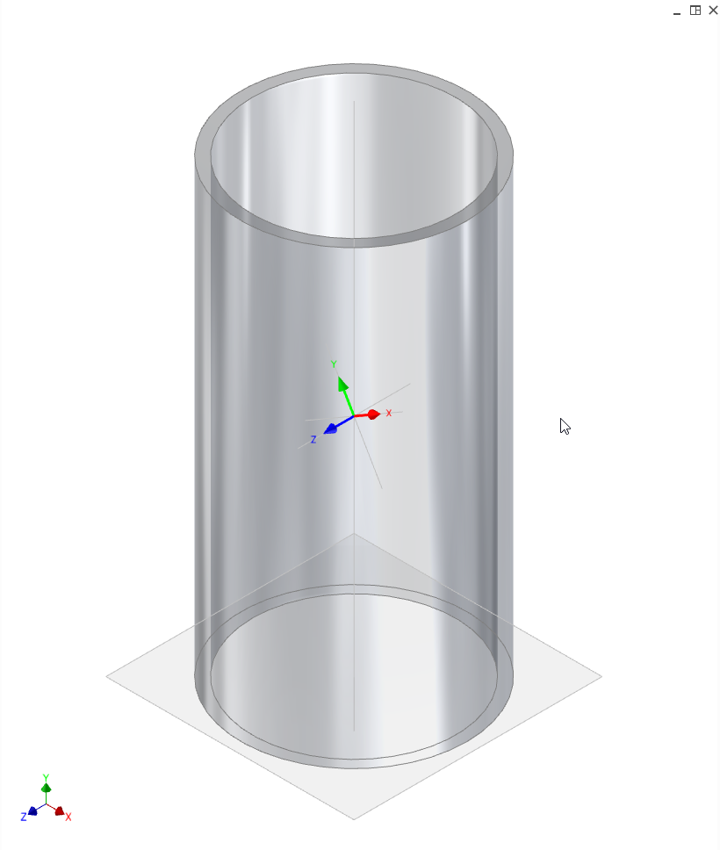
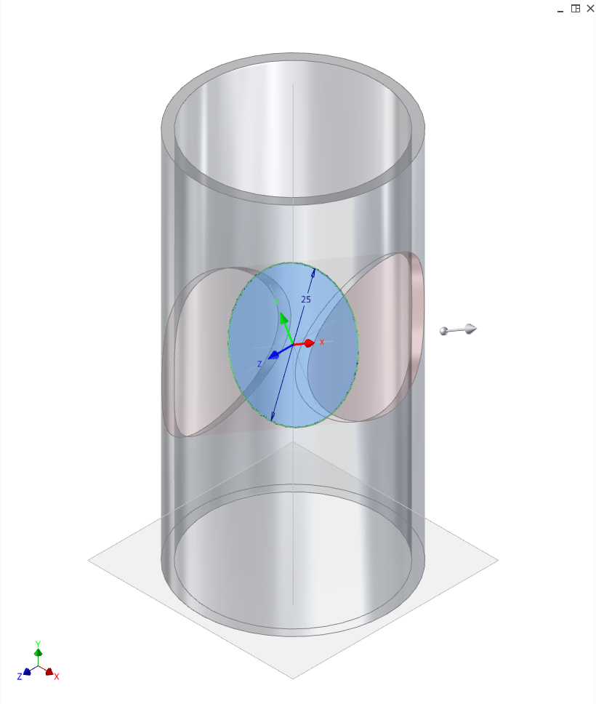
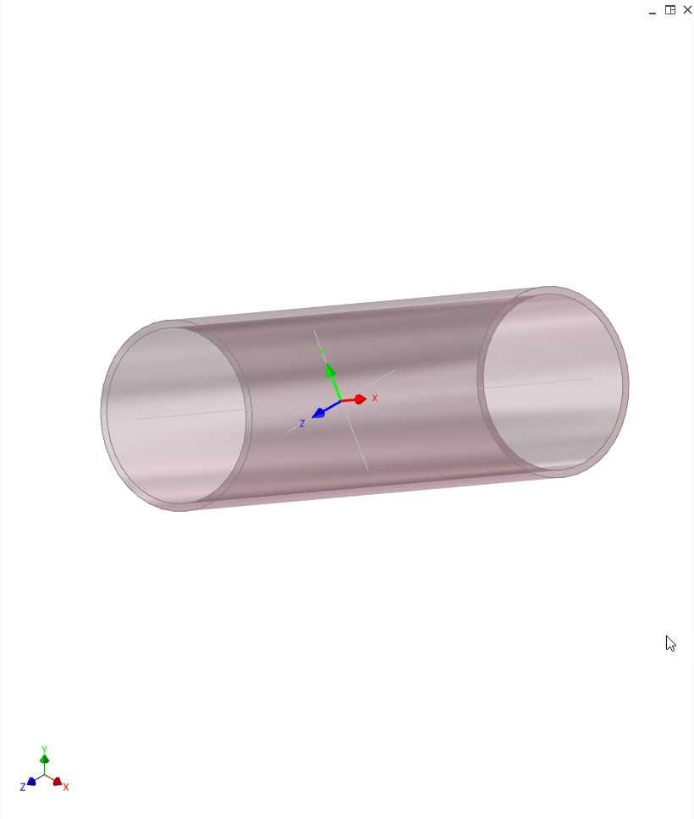
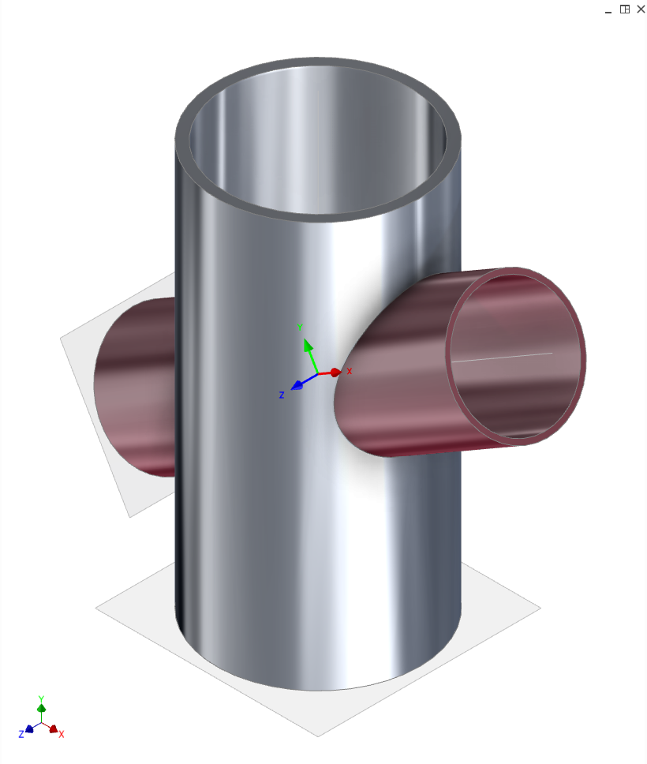
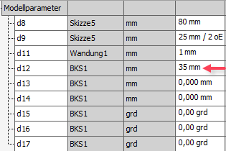
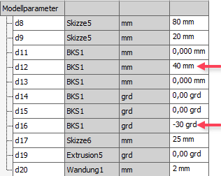
Beispiel: Definition einer Skizzierebene
Definition einer Skizzierebene ohne Arbeits-elemente.

Slide 7
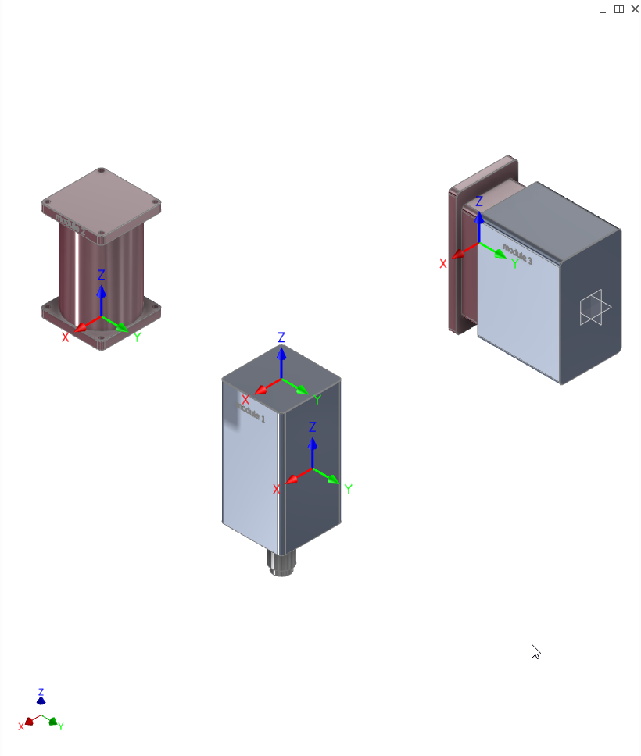
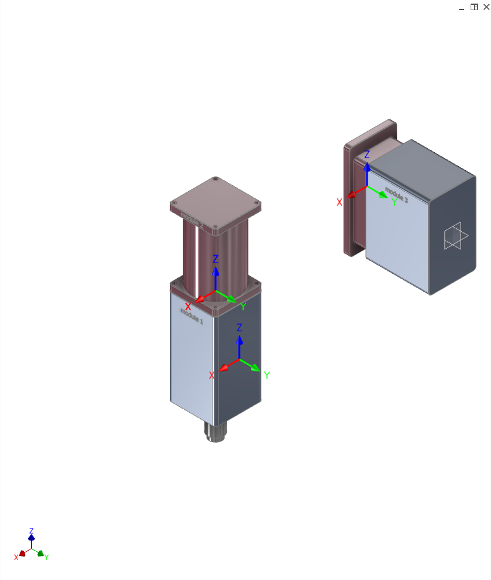
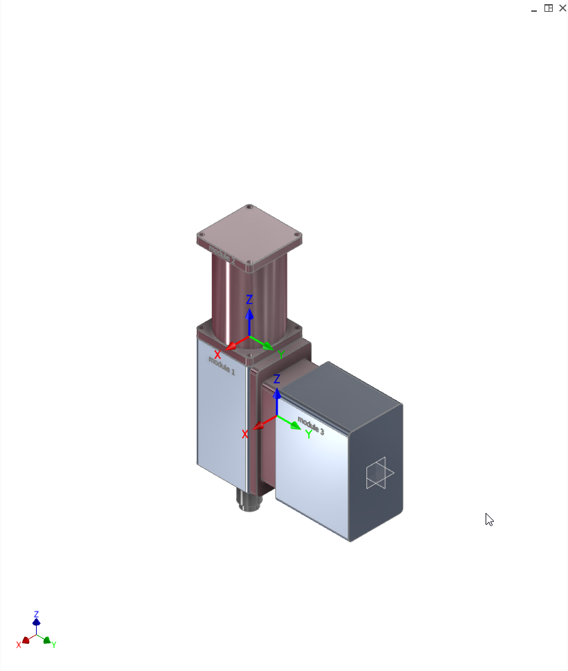
Beispiel: Definition von Schnittstellen zwischen Module
Ermöglicht das einfache Platzieren von Modulen in einer Baugruppe.

Slide 8
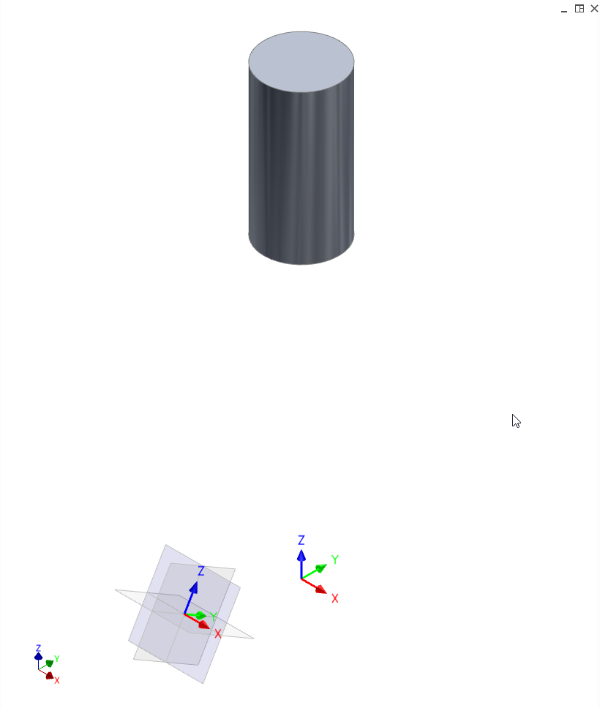
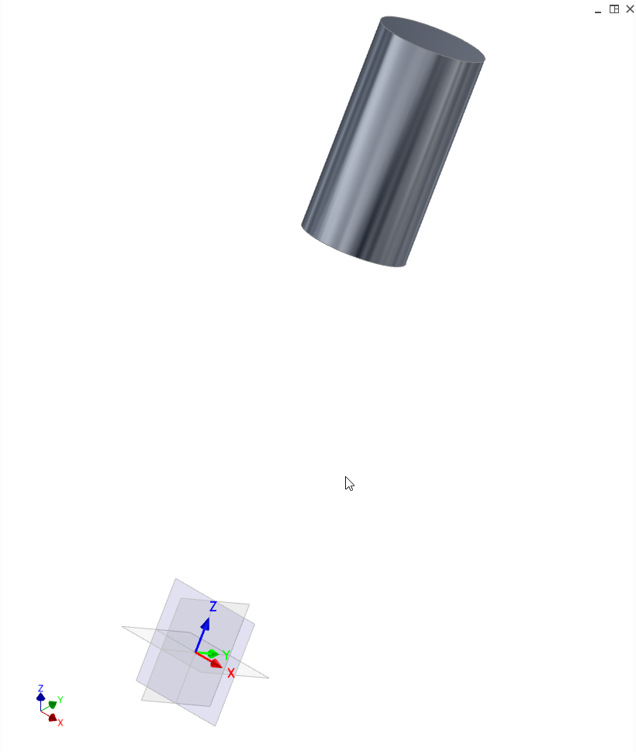
Beispiel: Komplexe Beziehung in einer Baugruppe
Separate Definition von Abstand und Winkel

Slide 9
Thank you for your attention
Questions?

